Slide 1
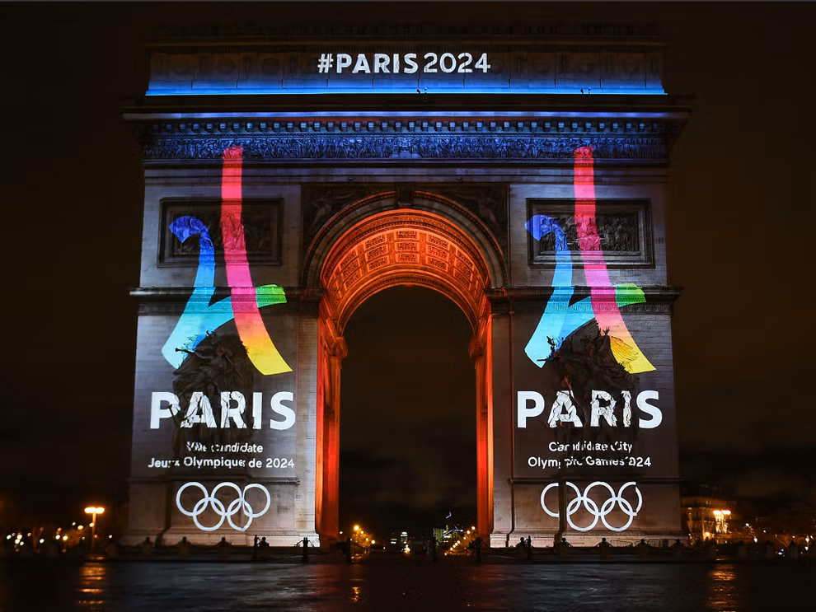

Prédiction des médaillés des prochains JO
Muriel EPPINGER

Slide 2

Professionnel du marketing
Customer Persona
Objectifs :
Cibler les athlètes les plus performants pour les campagnes promotionnelles.
Maximiser la visibilité de la marque grâce aux athlètes médiatisés.
Défis :
Sélectionner les bons athlètes et les bons moments pour la promotion.
Assurer une cohérence entre la marque et les valeurs des athlètes.

Slide 3

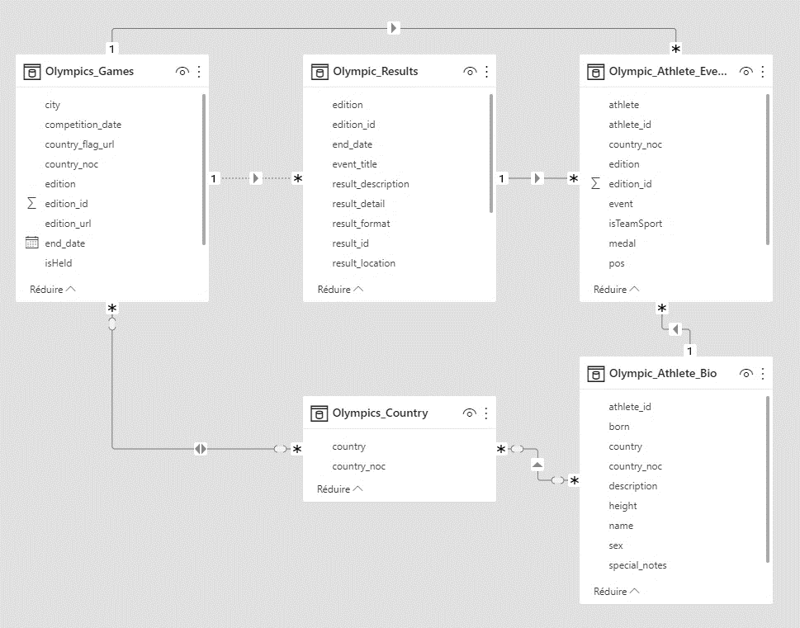
Data sources Schéma relationnel

Slide 4


Data cleaning / choix modélisation
1 fichier :
31 colonnes
315 000 lignes
12 % de valeurs manquantes

Slide 5
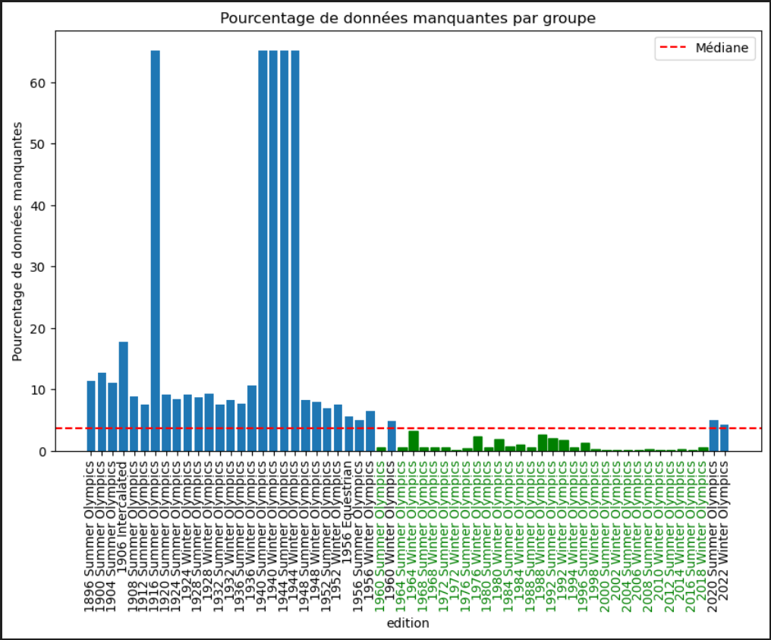
Sélection des Données

Slide 6

Data cleaning / choix modélisation
Doublons
Traitement NaN
Outliers
Réorganisation

Slide 7

Data cleaning / choix modélisation
1 fichier :
31 colonnes
148 000 lignes
< 1% de valeurs manquantes

Slide 8




Machine Learning : Sélection des données

Slide 9

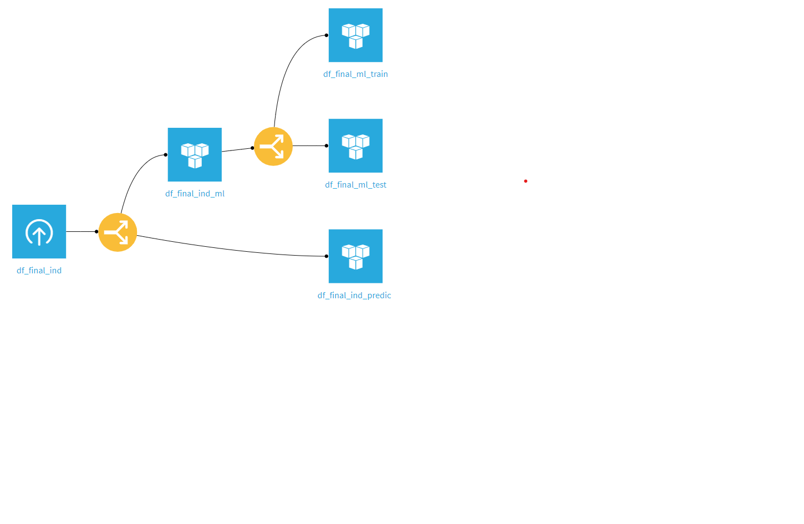
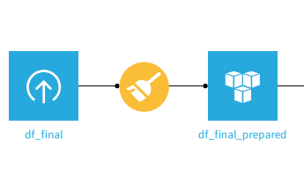
Machine Learning : Préparation des Datasets
Dataset d'entrainement (1960 - 2014)
Dataset pour machine learning
Dataset de Test
(2016-2018)
Dataset après traitement python
Dataset après nettoyage
Dataset à prédire (2020-2022)

Slide 10

Machine Learning Performance des modèles
Accuracy > 0.80
Accuracy < 0.80
Précision maximale

Slide 11
Machine Learning : choix du modèle
Résultats : Dataset TEST
 | ACCURACY | PRECISION
Logistic Regression | 0.836 | 0.238
Random Forest | 0.873 | 0.292
Gradient Boost | 0.904 | 0.375

Slide 12
Machine Learning : Amélioration modèle et prédictions
899 médailles prédites / 903 à attribuer (3 par épreuve)
Anomalie sur la prédiction des épreuves de TAEKWANDO avec plus de 10 médailles prédites par épreuve et d’autres sports sans médaille prédite
Ajout d'une nouvelle règle à l'algorithme
sélection, par épreuve, des 3 meilleurs probabilités d'avoir une médaille
=> prédiction = "médaille"
Dataset | Nb initial médailles prédites | Nb médailles à attribuer | Nb final médailles prédites | Accurracy initiale | Accuracy finale | Précision initiale | Précision finale
Evaluate | 899 | 903 | 903 | 0,90 | 0,90 | 0,37 | 0,36
Predict | 755 | 933 | 933 | 0,90 | 0,94 | 0,39 | 0,35

Slide 13
Dashboarding
Dashboard externe destiné au Customer Persona
Notes:
S + M

Slide 14

Améliorations
Offrir la possibilité au client de saisir une liste d'athlète et d'afficher les probabilités de chaque athlète d'obtenir une médaille
Réalisable uniquement avec la version payante de DATAIKU
Ajouter au modèle les sports d'équipe
Grouper les épreuves en supprimant la notion d'athlètes et réfléchir aux bonnes agrégations pour les colonnes (min, max, moyenne, médiane....)
Ajouter au dataset le palmarès des athlètes : titres de championnat du monde, d'Europe....
Trouver les sites internet à scrapper
Trouver la méthode pour concaténer ces données avec le dataset actuel
Notes:
S + M

Slide 15


“L'important dans la vie ce n'est point le triomphe, mais le combat ; l'essentiel ce n'est pas d'avoir vaincu, mais de s'être bien battu.”
Pierre de Coubertin

